Slide 1
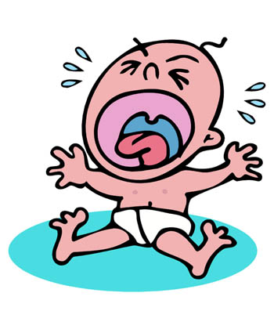
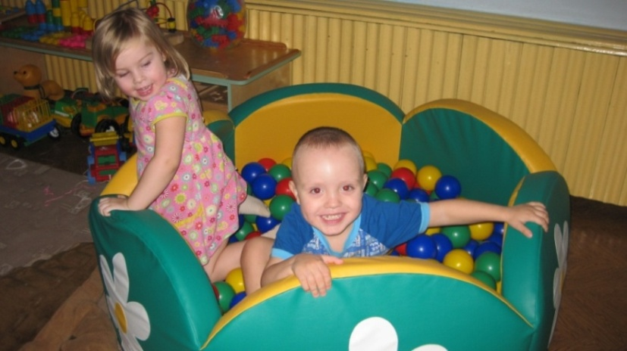
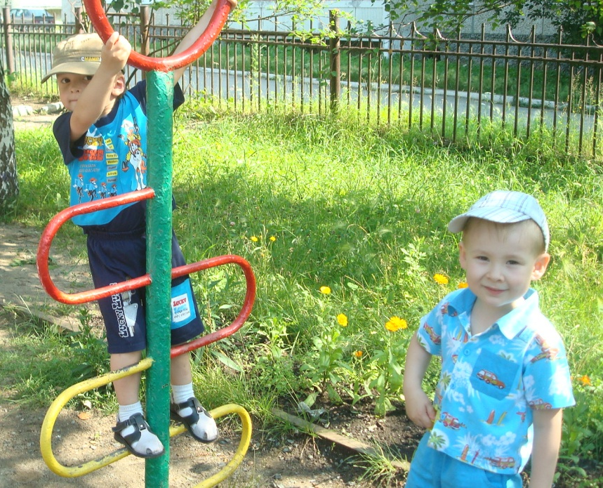
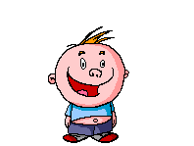
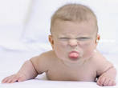
Гиперактивный ребёнок
Знаете ли, какой самый верный способ сделать вашего ребенка несчастным- это приучить его не встречать ни в чем отказа. Ж-Ж. Руссо

Slide 2
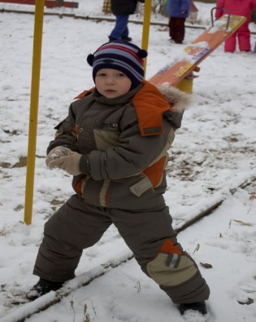
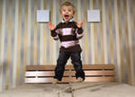
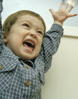
Признаки гиперактивности
Повышенная активность:
-двигательная расторможенность, подвижность;
-неумение сидеть на одном месте;
-спонтанность , необдуманность действий,
-суетливость;
-трудности при засыпании;
-неумение играть, разговаривать тихо и спокойно;
-нетерпеливость

Slide 3
Невнимательность
-повышенная отвлекаемость;
-неумение сосредоточиться;

Slide 4
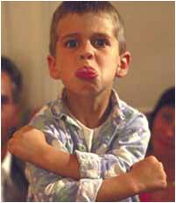
Импульсивность
-эмоционален;
-вспыльчив;
-утомляемость;
-агрессивность;
-болтлив;
-нетерпелив;
-неустойчивость настроения

Slide 5
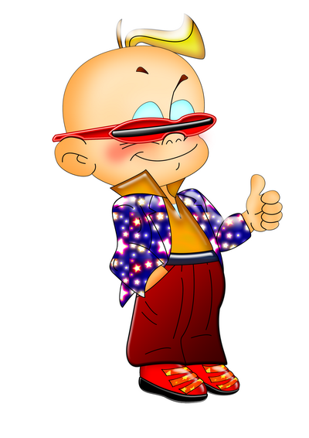
Гиперактивные
дети на людях ведут себя хуже, чем дома.

Slide 6
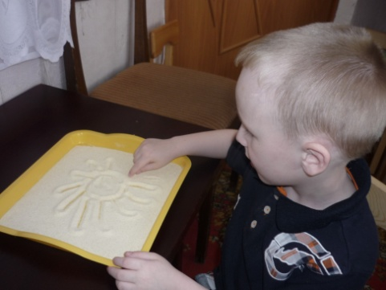
Родителям важно знать:
Процессы возбуждения в нервной системе ребёнка превалируют над процессами торможения.
Установите чёткий распорядок дня.
Необходимо оберегать ребёнка от переутомления, от избыточного количества впечатлений, от больших скоплений людей.
Оградите от длительных просмотров телевизионных передач, занятий на компьютере.
Основная задача в воспитании такого ребёнка – не научить его сдерживать свои порывы и импульсы, а научить его управлять собой.

Slide 7
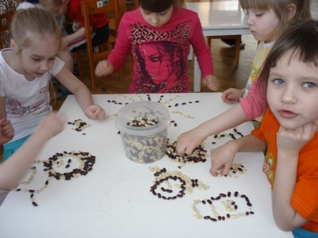
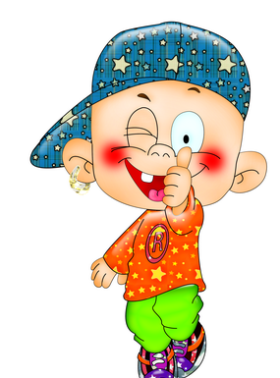
Проявляйте достаточно твёрдости и последовательности в воспитании.
Повторяйте свою просьбу одними и теми же словами много раз.
Придумайте гибкую систему вознаграждений и наказаний.
Поощряйте ребёнка за все виды деятельности, требующие концентрации внимания (чтение, раскрашивание)
Чтобы успокоить ребёнка, возьмите ребёнка за руку, погладьте по голове, обнимите. Хвалите его за каждое проявление сдержанности.
Чётко объясняйте правила поведения в различных ситуациях и последовательно требуйте их выполнения.

Slide 8
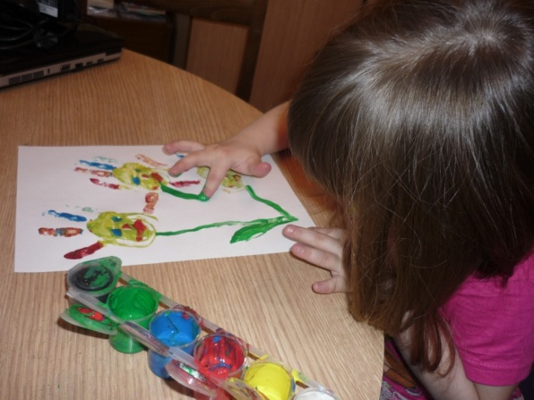
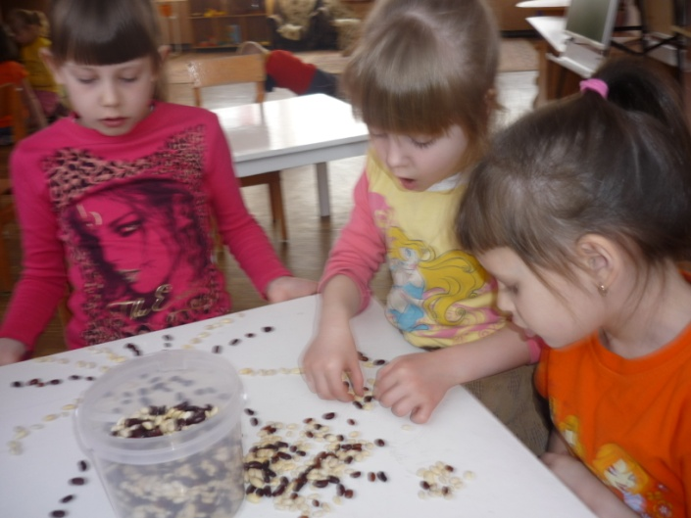
Гиперактивность- это не поведенческая проблема, не результатат плохого воспитания, а медицинский и нейропсихологический диагноз.

Slide 9
Искусству ладить с ребёнком необходимо учиться, и здесь Вам помогут фантазия и юмор

Slide 10
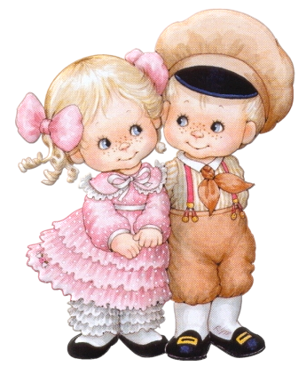
Любите ребенка и показывайте ему, что он Вам дорог!!! Желаем Вам удачи !

